Slide 1


Федеральное казенное профессиональное образовательное учреждение
«Оренбургский государственный экономический колледж- интернат»
Министерства труда и социальной защиты Российской Федерации
Мастер – класс
на тему: Использование функции «Прямой эфир» мессенджера Telegram в образовательном процессе
Подготовила: Гирченко Ксения Анатольевна,
преподаватель ФКПОУ «ОГЭКИ»
Минтруда России
г. Оренбург, 2024 г.

Slide 2


Slide 3
Цель: демонстрация практического опыта использования функции «Прямой эфир» мессенджера Telegram.
Задачи:
- познакомить коллег с возможностями мессенджера Telegram в качестве инструмента эффективного онлайн-обучения;
- продемонстрировать применение функции «Прямой эфир» в ходе мастер – класса;
распространение
педагогического опыта.

Slide 4

Telegram - мощная платформа для онлайн-обучения, которая предлагает широкий спектр возможностей для преподавателей и учащихся. Создание групп и каналов, проведение онлайн-уроков, использование образовательных ботов и обмен материалами - все это делает образование более доступным и эффективным.

Slide 5
Возможности Telegram:
бесплатные аудио- и видео звонки одному или нескольким абонентам;
создание групповых чатов с возможностью добавления до 200 пользователей;
создание групп численностью до 10 000 участников;
создание каналов и распространение контента;
просмотр и поиск каналов по ключевым словам;
создание секретных чатов, данные которых «сгорают» через 24 часа;
хранение любого объема данных в облачном хранилище (в «Избранном»);
редактирование фото перед отправкой;
группировка чатов и каналов

Slide 6
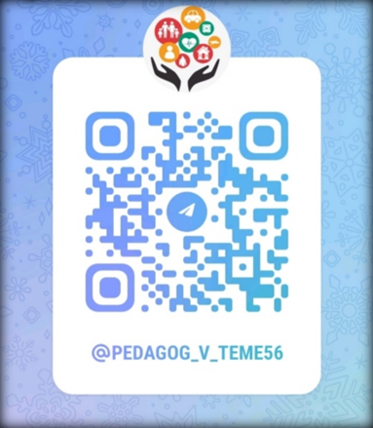
Telegram – канал
«Всё о безопасности» (ОБЖ) https://pedagog_v_teme56

Slide 7
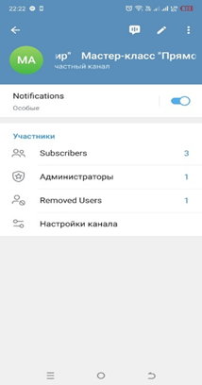
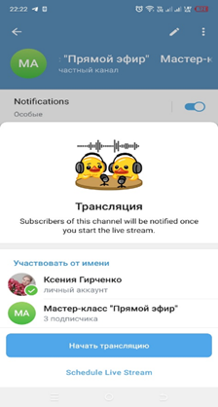
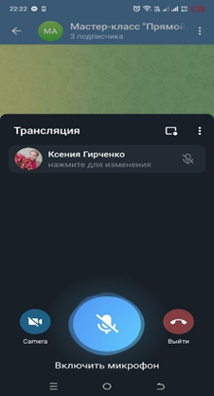
Демонстрация одной из возможностей:
проведение «Прямого эфира» в своём канале -Telegram

Slide 8



Подведение итогов приемом «Чемодан, Мясорубка, Корзина»

Slide 9
БЛАГОДАРЮ
ЗА
ВНИМАНИЕ!

